Slide 1

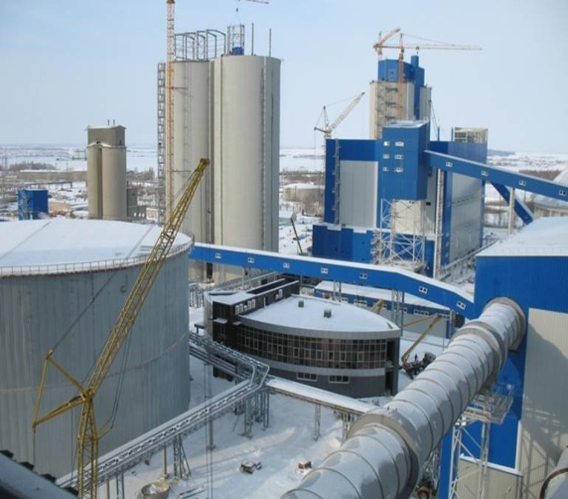
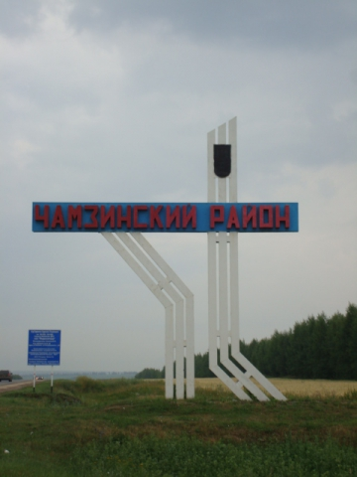
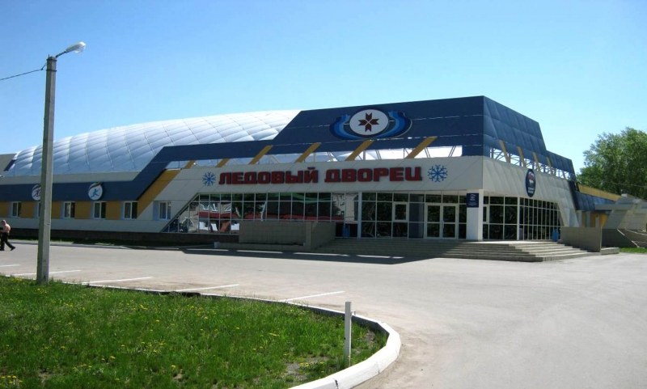
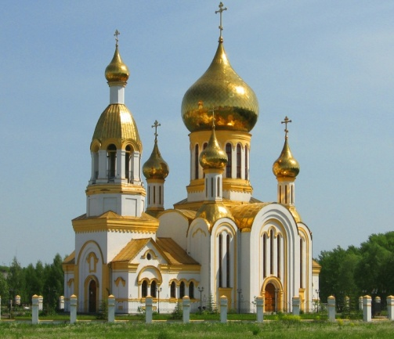
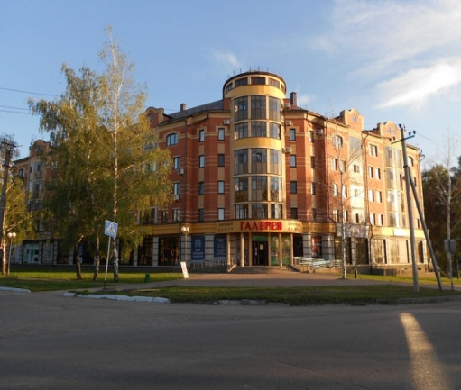
Бюджет для граждан
к решению Совета депутатов Чамзинского муниципального района от 15.04.2022 года № 47 «Об утверждении отчета об исполнении бюджета Чамзинского муниципального района Республики Мордовия за 2021 год»

Slide 2
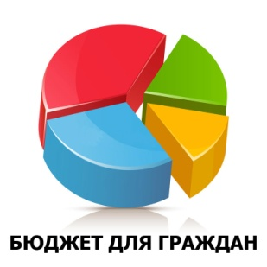

Уважаемые жители Чамзинского муниципального района!
  «Бюджет для граждан» нацелен на широкий круг пользователей – всех граждан Чамзинского муниципального района Республики Мордовия, не обладающих специальными знаниями в сфере бюджетного законодательства.
  Отчет об исполнении бюджета содержит данные об исполнении бюджета по доходам, расходам и источникам финансирования дефицита бюджета в соответствии с бюджетной классификацией Российской Федерации
  Годовой отчет об исполнении районного бюджета подлежит рассмотрению Советом депутатов Чамзинского муниципального района Республики Мордовия и утверждается решением Совета депутатов Чамзинского муниципального района Республики Мордовия
  Перед вами брошюра «Бюджет для граждан», созданная специально для того, чтобы каждый гражданин Чамзинского муниципального района Республики Мордовия был осведомлен, как формируется и расходуется бюджет района, сколько в бюджет поступает средств и на какие направления они расходуются.

Slide 3
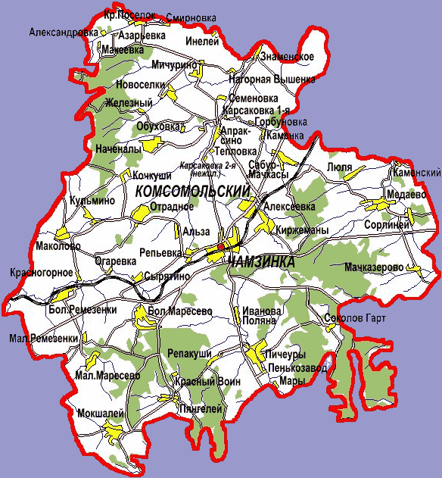
Чамзинский муниципальный район Республики Мордовия
106,1% - Индекс потребительских цен
28 701 человек
Численность населения
0,2% уровень
безработицы
38 161 руб.
Среднемесячная номинальная начисленная заработная плата
2 городских и 8 сельских поселений
1009,5 кв. км Площадь территории

Slide 4
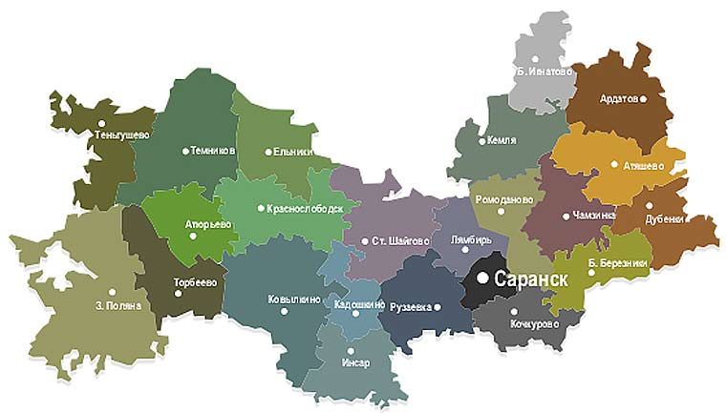
Чамзинский муниципальный район в составе Республики Мордовия
1 место – производство скота и птицы на душу населения; в номинации «За эффективное ведение сельскохозяйственного производства».
2 место – объем отгруженной продукции собственного производства и объем инвестиций в основной капитал на душу населения.
3 место – объем оборота розничной торговли на душу населения.
4 место – объем собственных доходов на душу населения и среднемесячная заработная плата.

Slide 5
Основные показатели
социально-экономического развития Чамзинского муниципального района за 2019- 2021 годы
Показатели | Ед. изм. | 2019 год (отчет) | 2020 год (отчет) | 2021 год (отчет)
Численность населения на | чел. | 29 457 | 29 059 | 28 701
темп роста к уровню прошлого года |  | 99,1 | 98,6 | 98,8
Объем оборота розничной торговли | тыс.руб. | 3714455,7 | 3932315,7 | 4017659,7
темп роста к уровню прошлого года | % | 102,8 | 102,8 | 102,2
Фонд оплаты труда | тыс.руб. | 3509555 | 3518452 | 3971100
темп роста к уровню прошлого года | % | 102,7 | 100,3 | 115,3
Прибыль прибыльных предприятий - всего | тыс.руб. | 3605402 | 4209652 | 9502647
темп роста к уровню прошлого года | % | 99,4 | 116,8 | 225,7
в том числе прибыль прибыльных СПХ | тыс.руб. | 2064610 | 4099791 | 9219280
темп роста к уровню прошлого года | % | 85,8 | 198,6 | 224,9
Общая площадь введенного жилья с учетом индивидуального строительства | кв.м. | 12568 | 7297 | 7 450,0
темп роста к уровню прошлого года | % | 194,3 | 58,1 | 102,1

Slide 6
Основные показатели
социально-экономического развития Чамзинского муниципального района за 2019- 2021 годы
Показатели | Ед.изм. | 2019 год (отчет) | 2020 год (отчет) | 2021 год (отчет)
Объем отгруженных товаров собственного производства, выполненных работ и услуг собственными силами по видам экономической деятельности: «обрабатывающие производства», «производство и распределение электроэнергии, газа и воды» (в действующих ценах) | тыс.руб. | 20914355,7 | 20287337,0 | 27400234,2
темп роста к уровню прошлого года (в сопоставимых ценах) | % | 113,7 | 95,6 | 135,1
Объем производства скота и птицы от сельхозтоваропроизводителей | тонн | 133015,2 | 133 480,5 | 134 483,3
темп роста к уровню прошлого года | % | 100,4 | 100,4 | 100,8
Объем производства молока от сельхозтоваропроизводителей | тонн | 25609,0 | 25 998,2 | 26 092,9
темп роста к уровню прошлого года | % | 113,2 | 101,5 | 100,4
Объем поставки сахарной свеклы на ОАО «Ромодановсахар» | тонн | 36868,3 | 17439,4 | 20259
темп роста к уровню прошлого года | % | 161,0 | 47,3 | 116,2

Slide 7

ОСНОВНЫЕ ТЕРМИНЫ
Бюджет – план доходов и расходов района на финансовый год
Доходы – денежные средства, поступающие в бюджет
Расходы – денежные средства, выплачиваемые из бюджета
Бюджетная система – совокупность федерального бюджета, бюджетов субъектов Российской Федерации, местных бюджетов и бюджетов государственных внебюджетных фондов
Межбюджетные трансферты – средства, предоставляемые бюджетом вышестоящего уровня бюджетной системы бюджету нижестоящего уровня бюджетной системы
Консолидированный бюджет – свод районного бюджета и бюджетов сельских и городских поселений
Дефицит бюджета – превышение расходов над его доходами
Профицит бюджета – превышение доходов над его расходами
Бюджетный процесс – ежегодное формирование и исполнение бюджета

Slide 8
ОСНОВНЫЕ ПОНЯТИЯ БЮДЖЕТНОЙ СИСТЕМЫ
РОССИЙСКОЙ ФЕДЕРАЦИИ
Доходы
Расходы
Федеральный бюджет
Бюджеты государственных внебюджетных фондов
Бюджет субъекта
Местный бюджет
Бюджетная система Российской Федерации
Доходы
Профицит
Расходы
Доходы
Дефицит
Расходы

Slide 9
Отчет об исполнении бюджета включает:
Исполнение бюджета по доходам
Исполнение бюджета по расходам
Источники внутреннего финансирования дефицита бюджета
Итоги реализации муниципальных программ

Slide 10
Бюджетный процесс
деятельность района по формированию,
рассмотрению, утверждению, исполнению бюджета,
а также составлению и утверждению отчета об его исполнении
До 1 апреля
Представление годового отчета об исполнении бюджета для внешней проверки и подготовки заключения в Контрольно-счетную комиссию Чамзинского муниципального района Республики Мордовия
До 1 мая
Подготовка заключения на годовой отчет об исполнении бюджета Контрольно-счетной комиссией Чамзинского муниципального района Республики Мордовия
Апрель - Май
Представление годового отчета об исполнении бюджета на рассмотрение в Совет депутатов Чамзинского муниципального района Республики Мордовия

Slide 11
ДОХОДЫ бюджета Чамзинского муниципального района Республики Мордовия:
Налоговые и неналоговые доходы
Межбюджетные трансферты - это денежные средства, перечисляемые из одного бюджета бюджетной системы Российской Федерации другому.
ВИДЫ МЕЖБЮДЖЕТНЫХ ТРАНСФЕРТОВ:
Дотации
(от лат. «Dotatio» - дар,
пожертвование). Предоставляются без определения конкретной цели их использования
Субвенции
(от лат. «Subvenire» - приходить на помощь). Предоставляются на финансирова-ние «переданных» другим публично- правовым образованиям полномочий
Субсидии
(от лат. «Subsidium» -поддержка). Предоставляются на условиях долевого софинансирова-ния расходов других бюджетов
Иные
межбюджетные трансферты

Slide 12
Параметры бюджета Чамзинского муниципалльного района Республики Мордовия за 2017-2021 годы

Slide 13
Характеристика доходной части бюджета Чамзинского муниципального района Республики Мордовия

Slide 14
Динамика доходов бюджета Чамзинского муниципального района Республики Мордовия
за 2017-2021 годы

Slide 15

Информация о муниципальном долге Чамзинского муниципального района Республики Мордовия
Муниципальный долг - это обязательства, возникающие из муниципальных займов (заимствований), принятых на себя муниципальным образованием гарантий (поручительств) по обязательствам третьих лиц, другие обязательства, а также принятые на себя муниципальным образованием обязательства третьих лиц (ст. 6 БК РФ). Согласно ст. 100 БК РФ муниципальный долг полностью и без условий обеспечивается всем муниципальным имуществом, составляющим муниципальную казну. Долговые обязательства муниципального образования могут существовать в форме:
кредитных соглашений и договоров;
займов, осуществляемых путем выпуска муниципальных ценных бумаг;
договоров о предоставлении муниципальных гарантий.

Slide 16
РАСХОДЫ бюджета Чамзинского муниципального района Республики Мордовия
Расходы бюджета – выплачиваемые из бюджета денежные средства, за исключением средств, являющихся источниками финансирования дефицита бюджета.
Формирование расходов осуществляется в соответствии с расходными обязательствами, законодательно закрепленными за соответствующими уровнями бюджетов.
Принципы формирования расходов бюджета: по муниципальным программам, по разделам (подразделам) функциональной структуры, по ведомствам.
СТРУКТУРА РАСХОДОВ:
ОБСЛУЖИВАНИЕ
ГОСУДАРСТВЕННОГО
(МУНИЦИПАЛЬНОГО) ДОЛГА
ОБЩЕГОСУДАРСТВЕННЫЕ
ВОПРОСЫ
МЕЖБЮДЖЕТНЫЕ
ТРАНСФЕРТЫ
НАЦИОНАЛЬНАЯ БЕЗОПАСНОСТЬ
И ПРАВООХРАНИТЕЛЬНАЯ
ДЕЯТЕЛЬНОСТЬ
КУЛЬТУРА И КИНЕМОТОГРАФИЯ
ЖИЛИЩНО-КОММУНАЛЬНОЕ
ХОЗЯЙСТВО
СРЕДСТВА МАССОВОЙ
ИНФОРМАЦИИ
НАЦИОНАЛЬНАЯ ЭКОНОМИКА
ФИЗИЧЕСКАЯ КУЛЬТУРА И СПОРТ
ОХРАНА ОКРУЖАЮЩЕЙ СРЕДЫ
СОЦИАЛЬНАЯ ПОЛИТИКА
ОБРАЗОВАНИЕ

Slide 17
Структура расходов бюджета Чамзинского муниципального района Республики Мордовия в 2021 году

Slide 18
Характеристика расходной части бюджета Чамзинского муниципального района в 2021 году
Расходы бюджета Чамзинского муниципального района Республики Мордовия, тыс.рублей | Утверждено на 2021г. | Исполнено за 2021г. | Процент исполнения, %
ИТОГО РАСХОДОВ | 630 925,4 | 624 119,1 | 98,9
ОБЩЕГОСУДАРСТВЕННЫЕ ВОПРОСЫ | 49 039,9 | 48 816,0 | 99,5
Функционирование высшего должностного лица субъекта Российской Федерации и муниципального образования | 2 023,5 | 2 023,5 | 100,0
Функционирование Правительства Российской Федерации, высших исполнительных органов государственной власти субъектов Российской Федерации, местных администраций | 20 275,7 | 20 236,4 | 99,8
Обеспечение деятельности финансовых, налоговых и таможенных органов и органов финансового (финансово-бюджетного) надзора | 5 612,8 | 5 597,5 | 99,7
Обеспечение проведения выборов и референдумов | 476,0 | 476,0 | 100,0
Другие общегосударственные вопросы | 20 651,9 | 20 482,6 | 99,2

Slide 19
Характеристика расходной части бюджета Чамзинского муниципального района в 2021 году
Расходы бюджета Чамзинского муниципального района Республики Мордовия, тыс.рублей | Утверждено на 2021г. | Исполнено за 2021г. | Процент исполнения, %
НАЦИОНАЛЬНАЯ БЕЗОПАСНОСТЬ И ПРАВООХРАНИТЕЛЬНАЯ ДЕЯТЕЛЬНОСТЬ | 3 546,4 | 3 524,2 | 99,4
Органы юстиции | 2 119,7 | 2 119,7 | 100,0
Защита населения и территории от чрезвычайных ситуаций природного и техногенного характера, пожарная безопасность | 1 426,7 | 1 404,5 | 98,4
НАЦИОНАЛЬНАЯ ЭКОНОМИКА | 11 225,0 | 8 862,5 | 79,0
Сельское хозяйство и рыболовство | 4 146,0 | 2 679,5 | 64,6
Дорожное хозяйство (дорожные фонды) | 7 069,0 | 6 173,1 | 87,3
Другие вопросы в области национальной экономики | 10,0 | 10,0 | 10,0
ЖИЛИЩНО-КОММУНАЛЬНОЕ ХОЗЯЙСТВО | 135 417,6 | 135 389,0 | 100,0
Жилищное хозяйство | 349,3 | 321,3 | 92,0
Коммунальное хозяйство | 134 849,3 | 134 848,7 | 100,0
Благоустройство | 219,0 | 219,0 | 100,0
ОХРАНА ОКРУЖАЮЩЕЙ СРЕДЫ | 104,4 | 104,4 | 100,0
Охрана объектов растительного и животного мира и среды их обитания | 104,4 | 104,4 | 100,0

Slide 20
Характеристика расходной части бюджета Чамзинского муниципального района в 2021 году
Расходы бюджета Чамзинского муниципального района Республики Мордовия, тыс.рублей | Утверждено на 2021г. | Исполнено за 2021г. | Процент исполнения, %
ОБРАЗОВАНИЕ | 369 932,0 | 369 043,6 | 99,8
Дошкольное образование | 119 424,9 | 119 221,4 | 99,8
Общее образование | 206 695,9 | 206 355,5 | 99,8
Дополнительное образование детей | 39 469,6 | 39 430,3 | 99,9
Профессиональная подготовка, переподготовка и повышение квалификации | 4,0 | 4,0 | 100,0
Молодежная политика | 2 395,4 | 2 159,4 | 90,1
Другие вопросы в области образования | 1 942,1 | 1 872,9 | 96,4
КУЛЬТУРА И КИНЕМАТОГРАФИЯ | 40 387,0 | 40 307,4 | 99,8
Культура | 35 367,2 | 35 292,4 | 99,8
Другие вопросы в области культуры, кинематографии | 5 019,8 | 5 015,1 | 99,9
СОЦИАЛЬНАЯ ПОЛИТИКА | 18 430,1 | 15 245,7 | 82,7
Пенсионное обеспечение | 1 475,5 | 1 472,6 | 99,8
Социальное обеспечение населения | 4 591,4 | 4 448,9 | 96,9
Охрана семьи и детства | 12 263,1 | 9 224,1 | 75,2
Другие вопросы в области социальной политики | 100,0 | 100,0 | 100,0

Slide 21
Характеристика расходной части бюджета Чамзинского муниципального района в 2021 году
Расходы бюджета Чамзинского муниципального района Республики Мордовия, тыс.рублей | Утверждено на 2021г. | Исполнено за 2021г. | Процент исполнения, %
ФИЗИЧЕСКАЯ КУЛЬТУРА И СПОРТ | 207,5 | 190,8 | 92,0
Физическая культура | 207,5 | 190,8 | 92,0
СРЕДСТВА МАССОВОЙ ИНФОРМАЦИИ | 1 200,0 | 1 200,0 | 100,0
Периодическая печать и издательства | 1 200,0 | 1 200,0 | 100,0
ОБСЛУЖИВАНИЕ ГОСУДАРСТВЕННОГО И МУНИЦИПАЛЬНОГО ДОЛГА | 7,0 | 7,0 | 100,0
Обслуживание государственного (муниципального) внутреннего долга | 7,0 | 7,0 | 100,0
МЕЖБЮДЖЕТНЫЕ ТРАНСФЕРТЫ ОБЩЕГО ХАРАКТЕРА БЮДЖЕТАМ БЮДЖЕТНОЙ СИСТЕМЫ РОССИЙСКОЙ ФЕДЕРАЦИИ | 1 428,3 | 1 428,3 | 100,0
Дотации на выравнивание бюджетной обеспеченности субъектов Российской Федерации и муниципальных образований | 19,1 | 19,1 | 100,0
Прочие межбюджетные трансферты общего характера | 1 409,4 | 1409,4 | 100,0

Slide 22
Динамика расходов бюджета Чамзинского муниципального района в 2019-2021 годах
Расходы бюджета Чамзинского муниципального района Республики Мордовия, тыс. рублей | 2019 | 2020 | 2021
Всего, в том числе: | 529 370,2 | 501 050,6 | 624 119,1
Общегосударственные вопросы | 44 152,8 | 51 418,5 | 48 816,0
Национальная безопасность и правоохранительная деятельность | 3 897,1 | 4 593,5 | 3 524,2
Национальная экономика | 5 805,7 | 8 930,6 | 8 862,5
Жилищно-коммунальное хозяйство | 31 390,9 | 41 006,3 | 135 389,0
Охрана окружающей среды | 309,5 | 64,3 | 104,4
Образование | 377 543,7 | 324 719,6 | 369 043,6
Культура, кинематография | 39 281,4 | 39 149,6 | 40 307,4
Социальная политика | 22 651,7 | 26 671,9 | 15 245,7
Физическая культура и спорт | 349,3 | 166,5 | 190,8
Средства массовой информации | 1200,0 | 1 200,0 | 1 200,0
Обслуживание государственного и муниципального долга | 10,2 | 8,9 | 7,0
Межбюджетные трансферты | 2777,7 | 3 120,8 | 1 428,5

Slide 23

Динамика расходов бюджета Чамзинского муниципального района Республики Мордовия на душу населения за 2019-2021 годы
рублей

Slide 24

Национальные проекты
В 2021 году в Чамзинском муниципальном районе финансировались мероприятия в рамках 3 национальных проектов в объеме - 99 087,4 тыс. руб.
«Культура»
103,1 тыс. руб.
«Образование»
2290,9 тыс.руб.
«Жилье и городская среда»
96 641,9 тыс. руб.

Slide 25
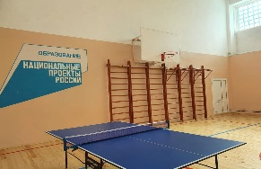
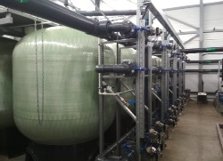
Национальный проект «Образование»
его реализация проходила через региональный проект «Успех каждого ребенка»
Проведен капитальный ремонт спортивного зала в МБОУ «Комсомольская средняя общеобразовательная школа №2»
на сумму 2 290,9 тыс.рублей
Национальный проект «Культура»
его реализация проходила через региональный проект «Творческие люди»
Оказана государственная поддержка Алексеевской сельской библиотеке
на сумму 103,1 тыс.рублей
Оказана государственная поддержка заведующей Отрадненским ДК
Серегиной Наталье Васильевне, призванной лучшим сельским работником
учреждений культуры на сумму 51,5 тыс.рублей
Национальный проект «Жилье и городская среда»
его реализация проходила через региональный проект «Чистая вода»
Завершено строительство Водозабора №2 в р.п.Чамзинка
на сумму 96 641,9 тыс.рублей

Slide 26
Что такое ПРОГРАММНЫЙ БЮДЖЕТ
Программный бюджет отличается от традиционного тем, что все или почти все расходы включены в программы и каждая программа своей целью прямо увязана с тем или иным стратегическим итогом деятельности ведомства.
Осуществление бюджетных расходов посредством финансирования муниципальных программ
Взаимосвязь
бюджетных расходов
с результатами
муниципальных
программ
Повышение качества
бюджетного
планирования и
исполнения бюджета
Бюджет Чамзинского муниципального района на 2021 год и на плановый период 2022 и 2023 годов формировался «программном» формате на основе
22 муниципальных программ

Slide 27
Что такое ПРОГРАММНЫЙ БЮДЖЕТ
Муниципальная программа – это система мероприятий взаимоувязанных по задачам, срокам осуществления и ресурсам
В 2020 году в Чамзинском муниципальном районе действовало 22 муниципальных программы. Расход по муниципальным программам составил – 564 421,8 тыс.руб., что составляет 90,4% от общих расходов.

Slide 28
Финансирование муниципальных программ за 2021 год (тыс. рублей)
Наименование | План | Исполнено | Процент исполнения, %
Муниципальная программа «Развитие муниципальной службы в Чамзинском муниципальном районе Республики Мордовия (2015-2025 годы)» | 1 479,5 | 1 476,6 | 99,8
Муниципальная программа «Развитие образования в Чамзинском муниципальном районе» на 2016-2025 годы | 376 001,0 | 372 257,9 | 99,0
Муниципальная программа «Социальная поддержка граждан» на 2017-2025 годы | 3 655,6 | 3 419,6 | 93,5
Муниципальная программа «Развитие культуры и туризма в Чамзинском муниципальном районе на 2014-2025 годы» | 52 275,1 | 52 194,6 | 99,8
Муниципальная программа «Развитие физической культуры и массового спорта в Чамзинском муниципальном районе на 2016-2024 годы» | 207,5 | 190,8 | 92,0
Муниципальная программа развития сельского хозяйства и регулирования рынков сельскохозяйственной продукции, сырья и продовольствия в Чамзинском муниципальном районе на 2015-2025 годы | 2 912,0 | 1 756,0 | 60,3

Slide 29
Финансирование муниципальных программ за 2021 год (тыс. рублей)
Наименование | План | Исполнено | Процент исполнения, %
Муниципальная программа «Энергосбережение и повышение энергетической эффективности в Чамзинском муниципальном районе Республики Мордовия» на 2016-2024 годы | 265,1 | 265,1 | 100,0
Муниципальная программа «Развитие автомобильных дорог на 2015-2025 годы в Чамзинском муниципальном районе Республики Мордовия» | 7 069,0 | 6 173,1 | 87,3
Муниципальная программа «Охрана окружающей среды и повышение экологической безопасности на 2018-2024 годы» в Чамзинском муниципальном районе Республики Мордовия | 104,4 | 104,4 | 100,0
Муниципальная программа повышения эффективности управления муниципальными финансами в Чамзинском муниципальном районе Республики Мордовия | 8 363,5 | 8 347,7 | 99,8
Муниципальная программа Чамзинского муниципального района Республики Мордовия «Цифровая трансформация Чамзинского муниципального района Республики Мордовия на 2020-2025гг» | 516,4 | 516,4 | 100,0

Slide 30
Финансирование муниципальных программ за 2021 год (тыс. рублей)
Наименование | План | Исполнено | Процент исполнения, %
Муниципальная программа Чамзинского муниципального района Республики Мордовия «Комплексное развитие сельских территорий» | 28,6 | 28,6 | 100,0
Муниципальная программа «Гармонизация межнациональных и межконфессиональных отношений в Чамзинском муниципальном районе на 2014-2025 годы» | 45,0 | 45,0 | 100,0
Муниципальная программа Чамзинского муниципального района Республики Мордовия «Обеспечение доступным и комфортным жильем и коммунальными услугами граждан Российской Федерации» | 3 544,6 | 3 544,6 | 100,0
Муниципальная программа «Модернизация и реформирование жилищно-коммунального хозяйства» на 2016-2024 годы в Чамзинском муниципальном районе | 111 296,2 | 111 267,5 | 100,0
Муниципальная программа развития и поддержки малого и среднего предпринимательства Чамзинского муниципального района | 10,0 | 10,0 | 100,0
Муниципальная программа «Молодёжь Чамзинского муниципального района на 2016-2024 годы» | 39,8 | 39,8 | 100,0

Slide 31
Финансирование муниципальных программ за 2021 год (тыс. рублей)
Наименование | План | Исполнено | Процент исполнения, %
Муниципальная программа «Духовно-нравственное воспитание детей, молодежи и населения в Чамзинском муниципальном районе на 2016-2025 годы» | 70,0 | 70,0 | 100,0
Муниципальная программа «Оформление права собственности на муниципальные и бесхозяйные объекты недвижимого имущества, расположенные на территории Чамзинского муниципального района» | 534,0 | 534,0 | 100,0
Муниципальная программа «Укрепление общественного порядка и обеспечение общественной безопасности в Чамзинском муниципальном районе на 2016-2025 годы» | 2 143,2 | 2 121,0 | 99,0
Муниципальная программа «Патриотическое воспитание граждан, проживающих на территории Чамзинского муниципального района на 2017-2025 годы» | 1,2 | 1,2 | 100,0
Муниципальная программа «Повышение безопасности дорожного движения в Чамзинском муниципальном районе на 2016-2025 годы» | 58,0 | 58,0 | 100,0
ИТОГО | 570 619,7 | 564 421,8 | 98,9

Slide 32

Сельское хозяйство
Показатели | Утверждено на 2021 год | Исполнено за 2021 год | % исполнения
Сельское хозяйство и рыболовство, тыс.руб. | 4146,0 | 2679,5 | 64,6
Доля отрасли в общих расходах | 0,7 | 0,4
Муниципальная программа развития сельского хозяйства и регулирования рынков сельскохозяйственной продукции, сырья и продовольствия в Чамзинском муниципальном районе на 2015-2025 годы | 2837,0 | 1681,0 | 59,3
Стимулирование обучения и закрепления молодых специалистов в сельскохозяйственном производстве | 2837,0 | 1681,0 | 59,3
Предоставление стипендии студентам, обучающимся по очной форме обучения по сельскохозяйственным профессиям, специальностям, направлениям подготовки | 119,0 | 57,0 | 47,9
Предоставление компенсационной выплаты молодым специалистам | 1257,0 | 670,0 | 53,3
Предоставление ежемесячной денежной выплаты молодым специалистам | 1461,0 | 954,0 | 65,3
Осуществление государственных полномочий Республики Мордовия по организации мероприятий при осуществлении деятельности по обращению с животными без владельцев | 1309,0 | 998,5 | 76,3

Slide 33
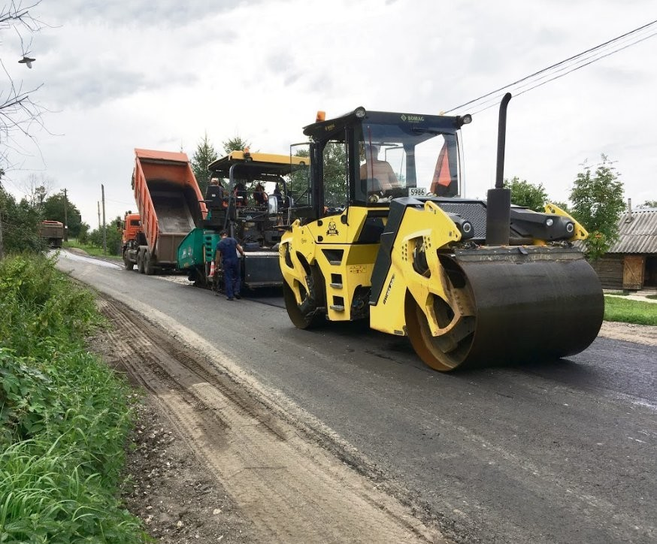
Расходы Дорожного хозяйства Чамзинского муниципального района Республики Мордовия
Показатели | Исполнено, тыс.рублей
 | 2019 | 2020 | 2021
Всего, в том числе: | 1610,4 | 6 046,5 | 6 173,1
Содержание автомобильных дорог местного значения и искусственных сооружений на них в границах населенных пунктов поселения | 1610,4 | 1 665,5 | 3 025,9
Выполнение кадастровых работ по постановке на ГКУ дорог общего пользования местного значения | - | 643,6 | -
Капитальный ремонт дороги в с.Киржеманы ул.Полевая | - | 3 737,4
Капитальный ремонт дороги в с.Апраксино | - | - | 3 147,2

Slide 34
Структура бюджетных расходов на социальную сферу*
* Включает данные по разделам бюджетной классификации расходов: «Образование», «Культура, кинематография», «Социальная политика, «Физкультура и спорт»

Slide 35
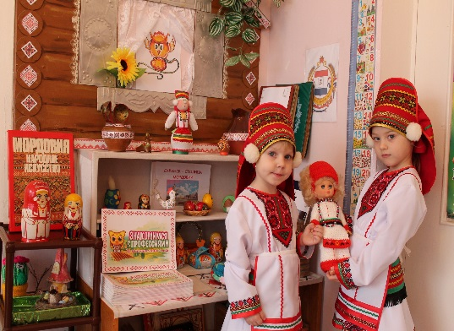
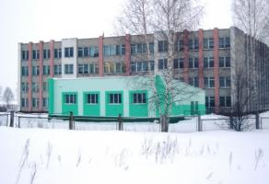
Основные направления расходов на дошкольное образование в 2021 году
Субсидии дошкольным образовательным организациям на финансовое обеспечение муниципального задания на оказание муниципальных услуг в сумме 117 273,5 тыс.рублей
Разработка проектно-сметной документации, капитальный ремонт, благоустройство прилегающей территории и приобретение оборудования для муниципальных дошкольных учреждений в сумме 1493,7 тыс.рублей
Укрепление материально-технической базы дошкольных учреждений в сумме 404,5 тыс.рублей
Основные направления расходов на общее образование в 2021 году
Субсидии общеобразовательным организациям на финансовое обеспечение муниципального задания на оказание муниципальных услуг в сумме 171 789,9 тыс.рублей
Организация бесплатного горячего питания обучающихся, получающих начальное общее образование в муниципальных образовательных организациях в сумме 10 288,0 тыс.рублей
Создание в общеобразовательных организациях, расположенных в сельской местности и малых городах, условий для занятий физической культурой и спортом в рамках регионального проекта «Успех каждого ребенка» - 2 290,9 тыс.рублей
Укрепление материально-технической базы общеобразовательных учреждений в сумме 9 152,8 тыс.рублей

Slide 36
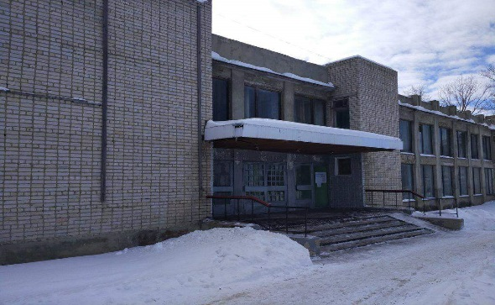
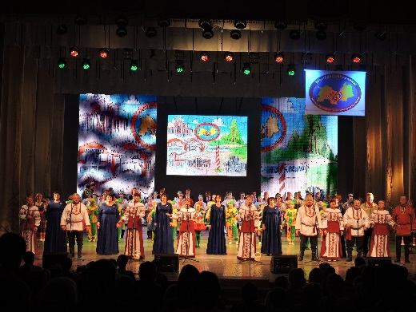
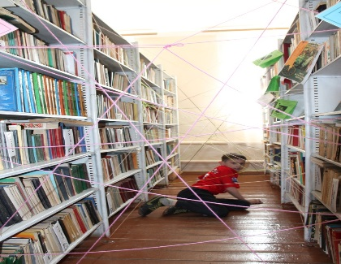
Основные направления расходов по отрасли «Культура» в 2021 году
Содержание учреждений культуры в сумме 33 154,2 тыс.рублей;
Текущий ремонт помещений структурных подразделений «Дом культуры «Цементник» МБУ «Чамзинский РДК» в сумме 153,1 тыс.рублей.
Реализация культурных мероприятий в сумме 440,3 тыс.рублей;
Модернизация библиотек в части комплектования книжных фондов в сумме 401,4 тыс.рублей

Slide 37
Основные направления расходов по отрасли «Социальная политика» в 2021 году
Показатели | Исполнено
Предоставление бесплатного питания обучающимся с ограниченными возможностями здоровья в муниципальных образовательных организациях, в том числе в случае обучения по медицинским показаниям на дому | 690,3
Предоставление обучающимся в муниципальных общеобразовательных организациях Республики Мордовия из малоимущих семей питания с освобождением от платы его стоимости | 1 407,4
Предоставление гражданам субсидий на улучшение жилищных условий граждан, проживающих на сельских территориях в рамках муниципальной программы «Комплексное развитие сельских территорий» | 28,6
Социальная выплата молодым семьям на строительство или приобретение жилья в рамках муниципальной программы «Обеспечение доступным и комфортным жильем и коммунальными услугами граждан Российской Федерации» | 2322,5
Оплата труда приемных родителей и выплата ежемесячного денежного пособия опекуну (попечителю), приемному родителю на содержание ребенка, находящегося под опекой (попечительством), в приемной семье | 8012,8
Приобретение жилья для детей-сирот и детей, оставшихся без попечения родителей, а также лиц из их числа | 1 211,3

Slide 38
Межбюджетные трансферты – финансовая помощь, передаваемая бюджету другого уровня
Дотации на выравнивание бюджетной обеспеченности субъектов Российской Федерации и муниципальных образований | - предоствляются в целях выравнивания финансовых возможностей поселений по осуществлению органами местного самоуправления полномочий по решению вопросов местного значения
Прочие межбюджетные трансферты общего характера | - предоставляются в форме субсидий и иных межбюджетных трансфертов бюджетам муниципальных образований, имеющих целевое назначение, отнесение которых на соответствующие разделы и подразделы классификации расходов не представляется возможным

Slide 39
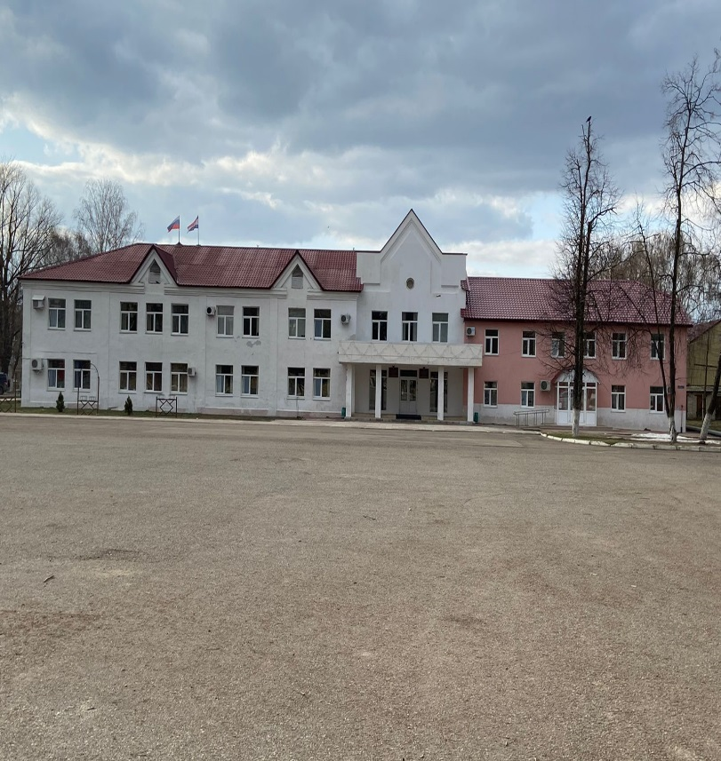



Контактная информация
Финансовое управление
администрации Чамзинского
муниципального района Республики Мордовия
431700, Республика Мордовия, Чамзинский район, р.п.Чамзинка, ул.Победы, д.1
Chamzinka.finupr@e-mordovia.ru
http://chamzinka.e-mordovia.ru/content/view/4084
Тел. (883437) 2 -11-84, 2-14-42, 2-14-53
График работы:
Понедельник – четверг с 8-30 до 17-30, пятница с 8-30 до 16-30
Обеденный перерыв – с 13-00 до 14-00

Slide 40
СПАСИБО ЗА ВНИМАНИЕ

